Slide 1
健康診断Bot機能
運用マニュアル（健康診断管理担当者向け）
LINEWORKS Bot連携 健康診断手続きフロー

Slide 2
1. 概要
「社員別健康診断管理」上のレコード1件＝社員1人分の健康診断手続き。
ステータスの遷移に応じて、担当者操作・社員操作・自動送信の3種が組み合わさって進行する。
◆ 担当者操作：プリザンター画面上でプロセスボタンを押す、または検査機関確定情報を入力・保存する
◆ 社員操作：LINEWORKS Bot（健康診断Bot）とのトークで、固定メニュー・ボタンから回答する
◆ 自動送信：日次12:00のリマインダーで、未対応者へ自動催促
ステータスは常に一方向に進む。プリザンター画面上でステータス列を直接書き換える運用は想定しない
（担当者が押すべきボタンを押す・社員が対話に答える、のいずれかでのみ進む）。

Slide 3
2. ステータス一覧
ステータス | 進め方
新規登録 | フェーズ1（アンケートフォーム連携）で自動
アンケート発行 | フェーズ1で自動
アンケート回答 | フェーズ1で自動、本人が回答
申込中 | 担当者操作
検査機関確定 | 検査機関・健康診断候補日・コースの3項目を入力し保存すると自動
日程通知済み | 担当者がプロセス実行（Bot通知が飛ぶ）
日程確定 | 本人がBot対話で承諾、または日時変更
受診済 | 本人がBot対話で受診報告
診断書保存 | 本人がBot対話で健康診断結果を提出
就業判定（可／不可） | 担当者・産業医が判定
再検査通知 | 担当者がプロセス実行（Bot通知が飛ぶ）
再検査受診済み | 本人がBot対話で再検査報告
完了／対象外／保留／その他 | 担当者操作（手動）

Slide 4
3. 全体の流れ
申込中
検査機関確定
日程通知済み
日程確定
受診済
診断書保存
就業判定
就業判定（可）
完了
就業判定（不可）
再検査通知
再検査受診済み
完了（担当者操作）
日程通知済み
自分手配 → 受診済
対象外・保留・その他は、上記のどの段階からでも担当者が手動で切り替え可能。

Slide 5
4. 担当者が行う操作
4-1. 検査機関確定情報の入力
対象レコードの編集画面で、検査機関・健康診断候補日・コース・バリウム検査（対象者のみ）・
追加オプション（任意）・窓口清算予定を入力し保存する。
検査機関・健康診断候補日・コースの3項目が揃った状態で保存すると、自動でステータスが
「検査機関確定」に進む。同時に「健康診断内容」欄へ、入力内容をまとめた確定内容が自動で
組み立てられる（表示名込み）。この欄は担当者が直接編集する必要はない。
4-6. 自分手配への切り替え
社員が自分で検査機関を探して受診する場合、Bot対話側の「自分手配」ボタン操作でステータスが
「受診済」まで自動的に進む（担当者側の操作は不要）。担当者が事前に把握している場合は、
プリザンター画面から「自分手配」プロセスを直接実行してもよい（「申込中」から「受診済」へ直行）。
4-7. 診断書の再提出依頼（担当者操作、Bot通知あり）
ステータス「受診済」または「診断書保存」のレコードで「診断書再提出依頼」プロセスを実行する。
提出されたPDFに不備があった場合など、担当者から能動的に再提出を促したいときに使う。
ステータスは変化しない。

Slide 6
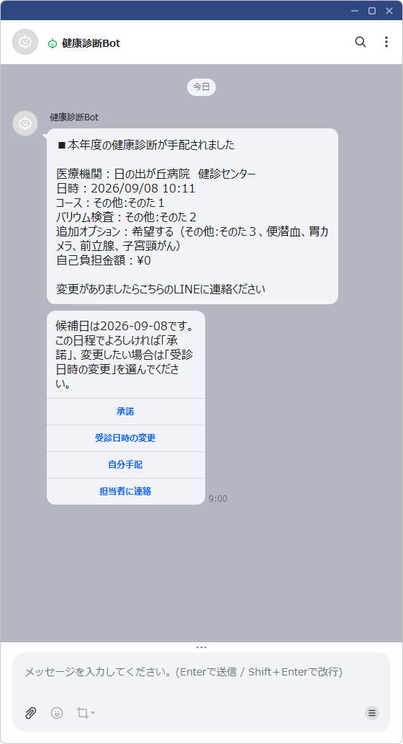
4-2. 日程通知（担当者操作、Bot通知あり）
ステータス「検査機関確定」のレコードで「日程通知済み」プロセスを実行すると、社員へ確定内容＋候補日確認ボタンが自動送信される
①確定内容の通知 ②候補日の確認ボタン（承諾／受診日時の変更／自分手配／担当者に連絡）
社員が承諾すればステータスは「日程確定」に自動で進む。日程変更・自分手配もBot側で完結する。

Slide 7
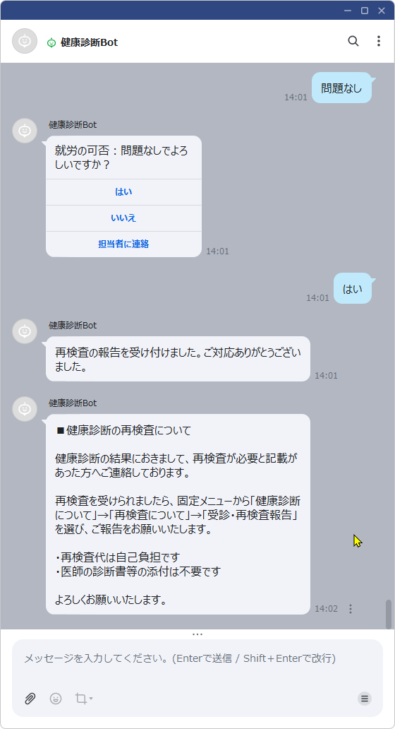
4-3. 再検査通知（担当者操作、Bot通知あり）
ステータス「就業判定（不可）」のレコードで「再検査通知」プロセスを実行する
固定文言の再検査案内が届く。以後の報告はBot対話（4項目の順次収集）で行われる
4-4 就業判定：診断書保存後、産業医・担当者が確認し「就業判定（可／不可）」を実行（自動判定なし）。4-5 完了・対象外・保留・その他：担当者が手動で実行。

Slide 8
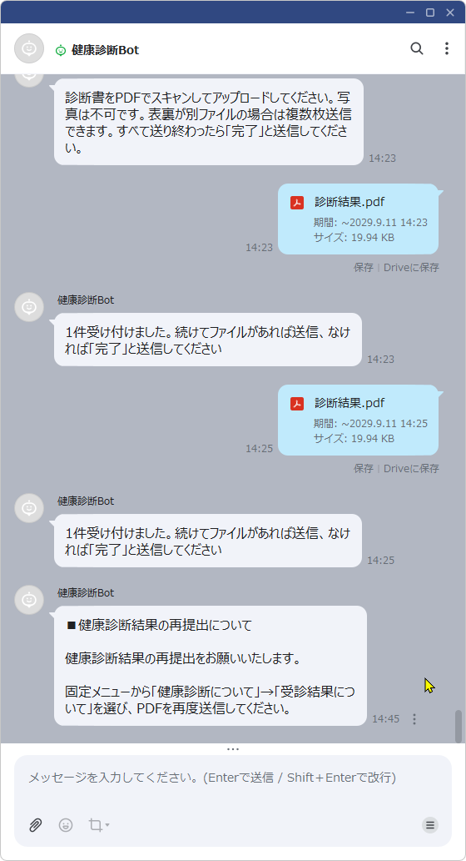
4-7. 診断書の再提出依頼（担当者操作、Bot通知あり）
ステータス「受診済」／「診断書保存」で「診断書再提出依頼」プロセスを実行するとBot通知が届く
「■健康診断結果の再提出について」＋案内文が届く。ステータスは変化しない

Slide 9
5. 社員側の操作（LINEWORKS Botとの対話）
固定メニューは「健康診断について」「担当者に連絡」の2つ。「健康診断について」をタップすると、
現在のステータスに応じた選択肢だけがボタンで表示される（対象外の項目は表示されない）。
5-1. 健康診断メニューの出し分け
・受診日時について → 日程通知済み／日程確定
・受診結果について → 日程確定／受診済／診断書保存
・再検査について → 再検査通知
該当する項目が1つもない場合は「現在ご案内できる項目はありません」とだけ返す。

Slide 10
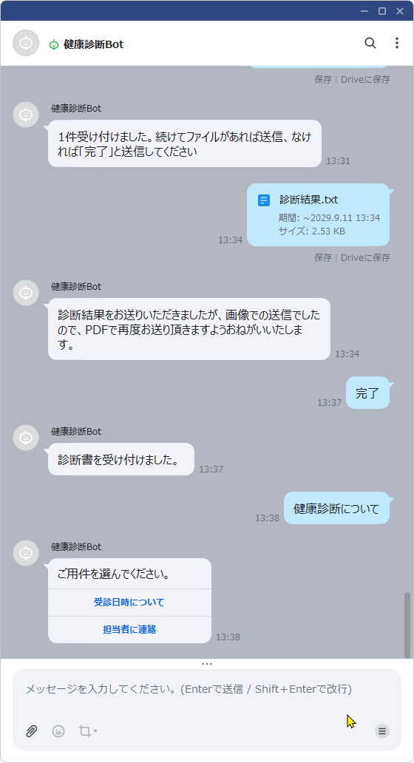
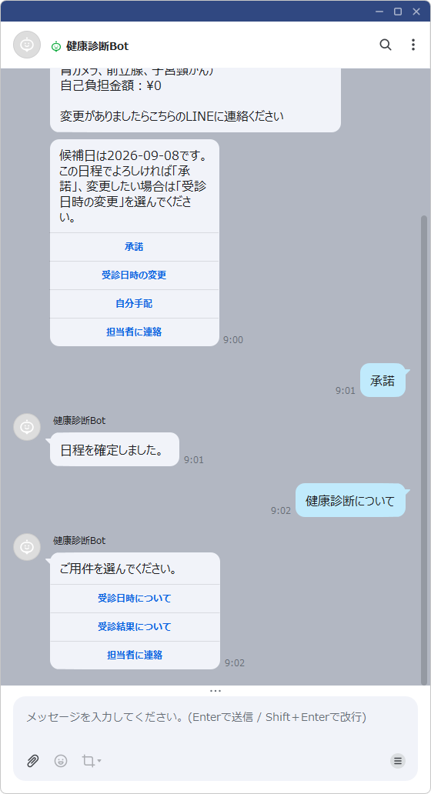
5-1. 健康診断メニューの出し分け（1）
「健康診断について」タップ時に表示される選択肢は、ステータスに応じて自動で切り替わる
ステータス「日程通知済み」：受診日時について／担当者に連絡
ステータス「日程確定」：受診日時について／受診結果について／担当者に連絡

Slide 11
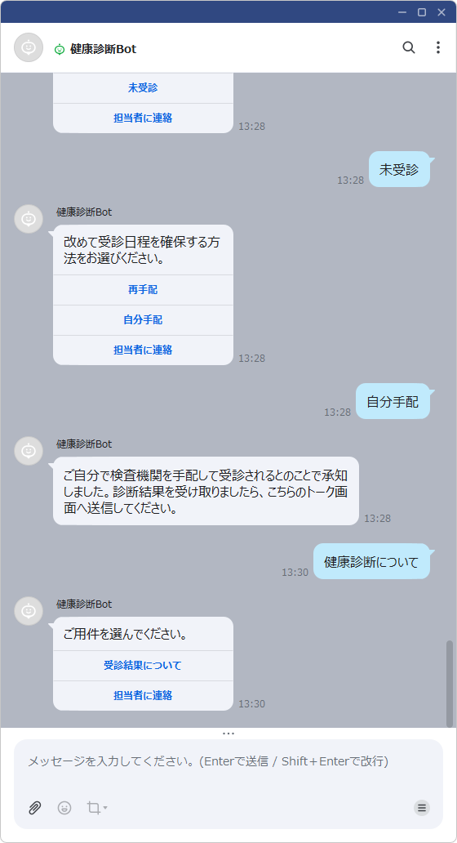
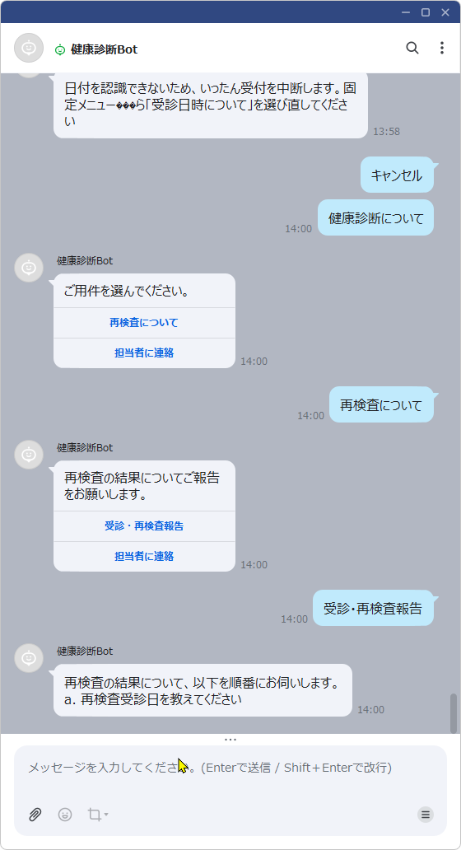
5-1. 健康診断メニューの出し分け（2）
ステータス「受診済」：受診結果についてのみ
ステータス「再検査通知」：再検査についてのみ

Slide 12
5-2. 受診日時について
◆ ステータス「日程通知済み」：候補日提示＋承諾／受診日時の変更／自分手配
承諾 → 日程確定。健康診断内容の日時部分だけを確定日に書き換える
受診日時の変更 → 検査機関の連絡先を提示 → 新日時をテキストで送信 → 確認 → 承諾で確定
自分手配 → 検査機関を「自分手配」に、ステータスは「受診済」へ
◆ ステータス「日程確定」：確定済みの健康診断内容を照会表示。受診日時の変更ボタンあり
自由入力の日付は和暦・月日省略にも対応（例：「令和6年3月1日」「3/1」）。過去の日付・存在しない
日付はエラーとして再入力を求める。認識できない入力が3回連続すると、いったん受付を中断する。

Slide 13
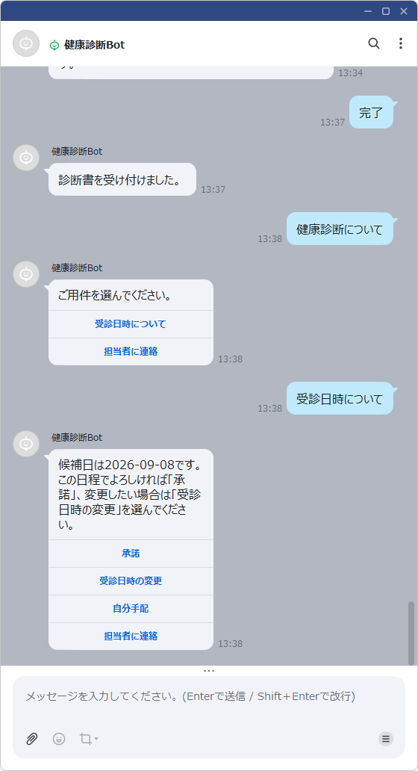
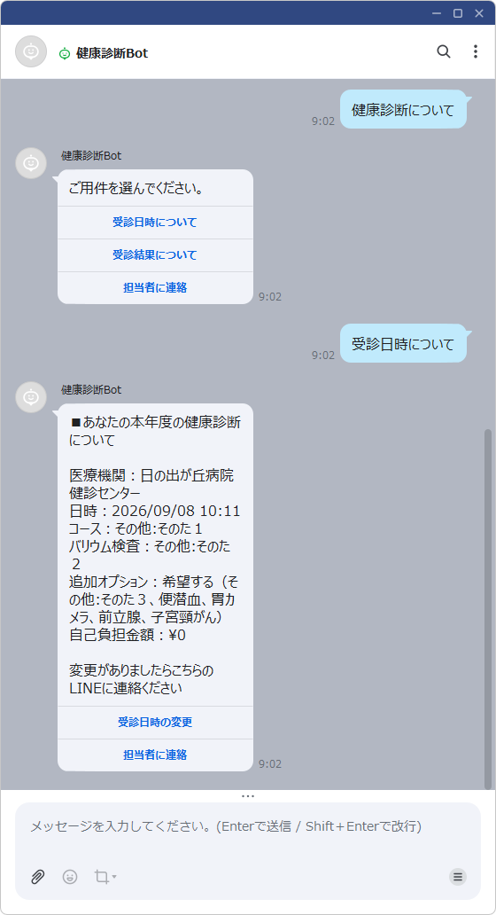
5-2. 受診日時について（候補提示／照会）
日程通知済み：候補日提示＋4択ボタン
日程確定：確定内容の照会表示

Slide 14
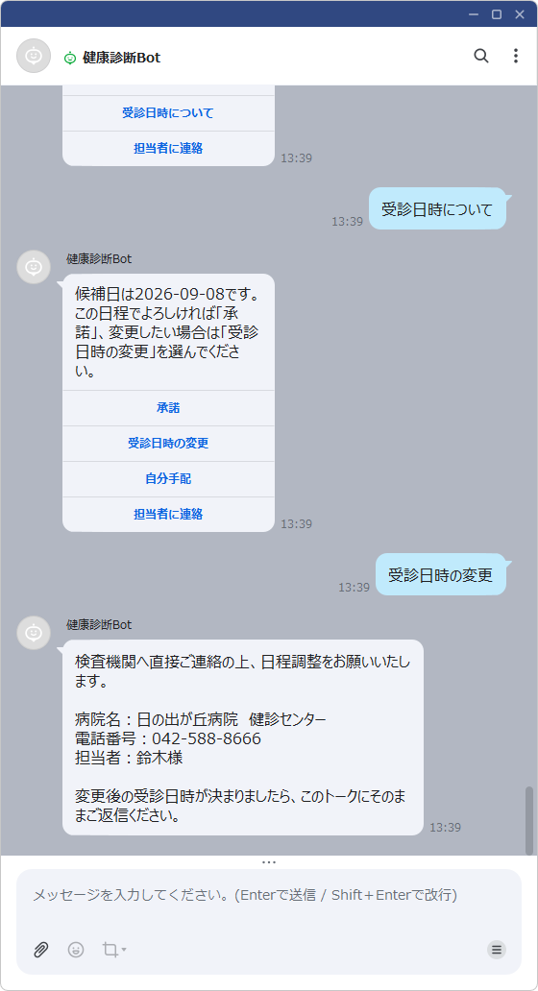
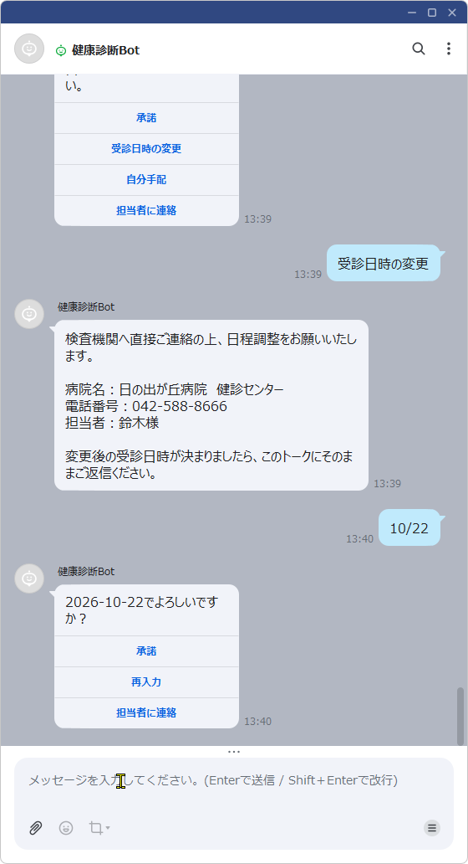
5-2. 受診日時について（変更フロー）
「受診日時の変更」→検査機関の連絡先を提示
新日時をテキスト送信→確認ボタン表示

Slide 15
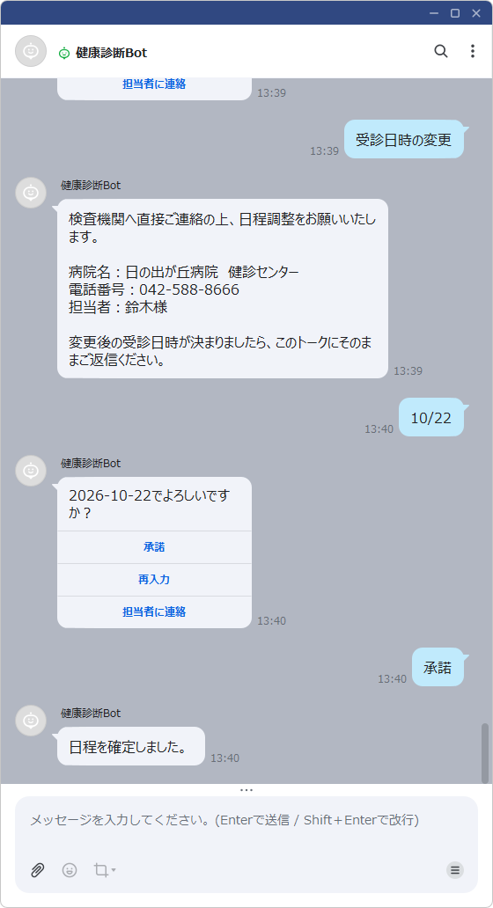
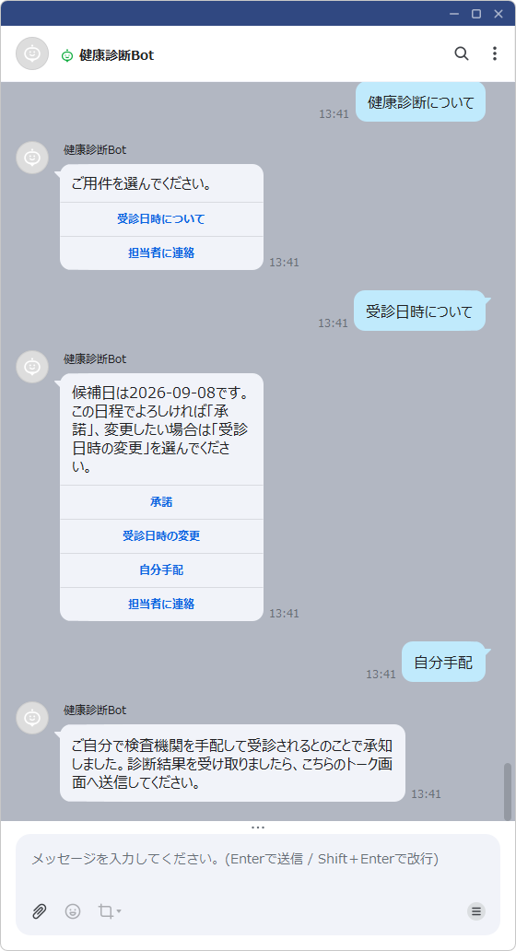
5-2. 受診日時について（確定／自分手配）
「承諾」→日程を確定しました
「自分手配」→受診済へ

Slide 16
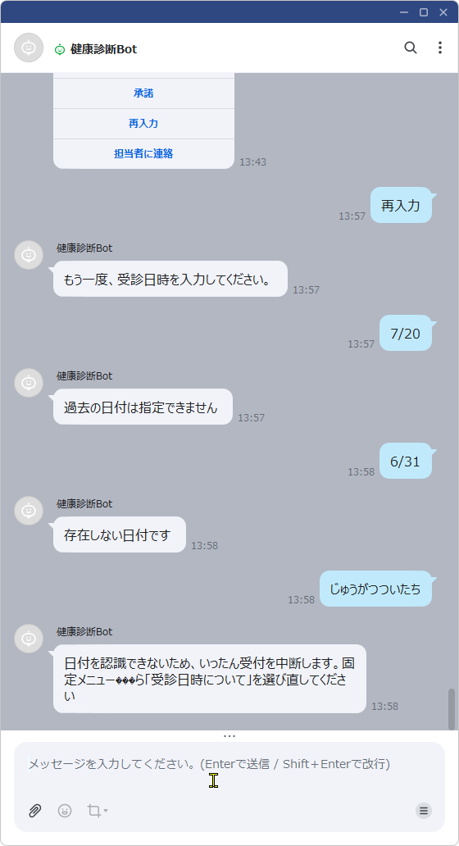
5-2. 受診日時について（入力エラー時の中断）
過去日付・存在しない日付・認識不能な入力が3回連続すると受付を中断し、メニューから選び直すよう案内

Slide 17
5-3. 受診結果について
◆ ステータス「日程確定」：「予定通り受診されましたか？」に受診完了／未受診
受診完了 → 受診済。健康診断結果の提出案内へ続く
未受診 → 再手配／自分手配
再手配 → 検査機関の連絡先を提示 → 新日時をテキスト送信 → 確認 → 更新
（ステータスは日程確定のまま維持、次回のリマインダー対象に自動的に戻る）
自分手配 → 検査機関を「自分手配」に、ステータスは「受診済」へ
◆ ステータス「受診済」：健康診断結果の提出案内へ直結

Slide 18
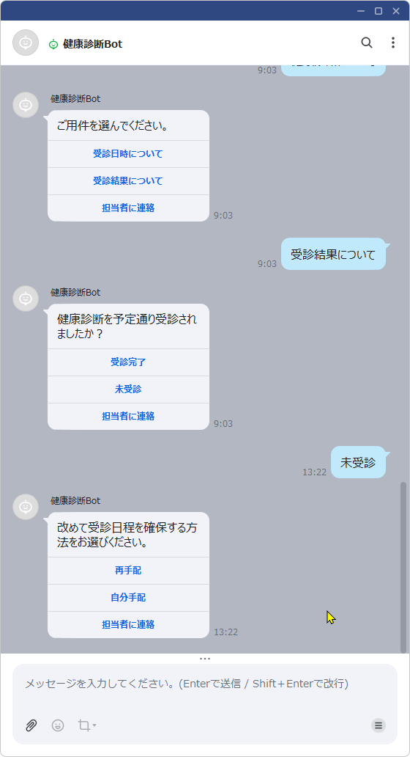
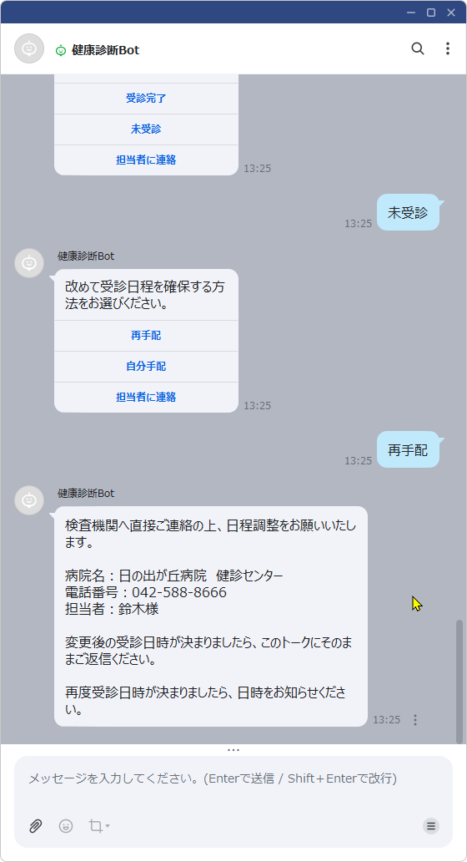
5-3. 受診結果について（受診確認／再手配）
「受診結果について」→受診完了／未受診
未受診→再手配：検査機関の連絡先を提示

Slide 19
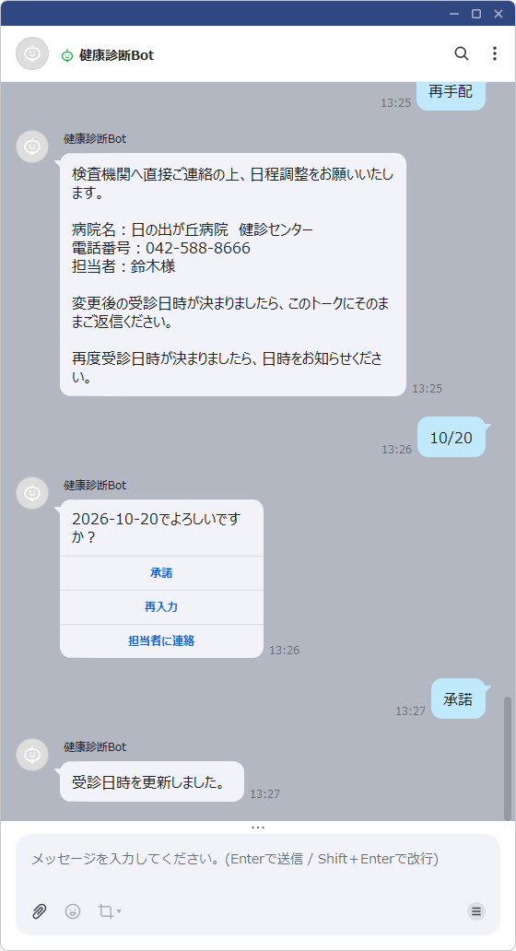
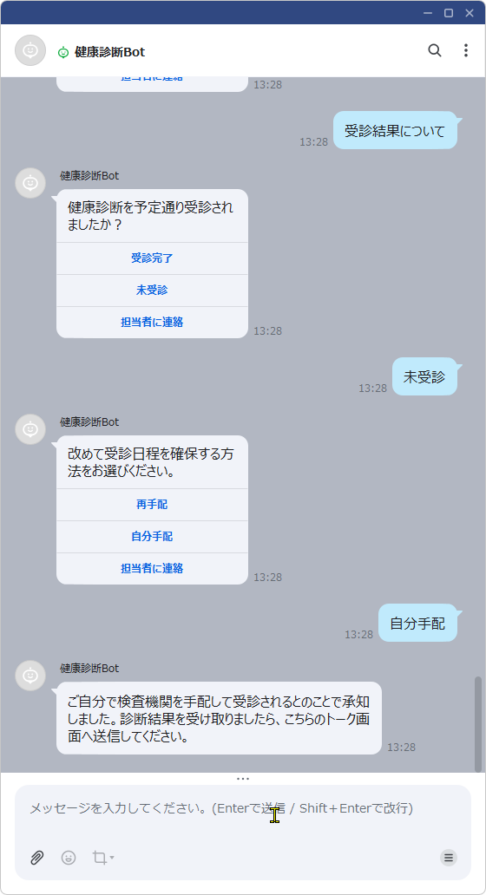
5-3. 受診結果について（日程更新／自分手配）
新日時を確認→「受診日時を更新しました」
未受診→自分手配→受診済へ

Slide 20
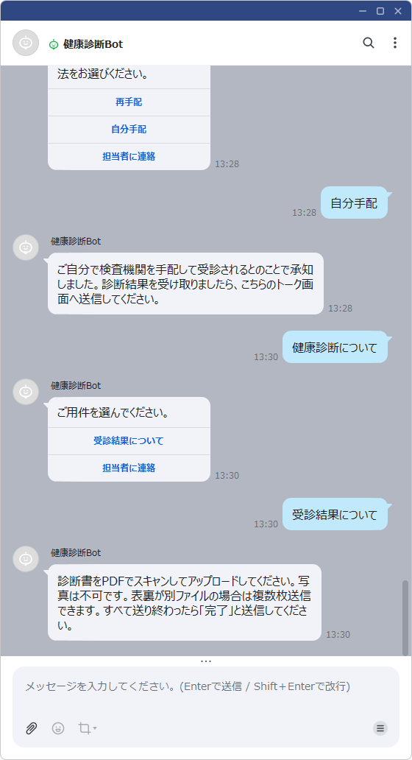
5-3. 受診結果について（受診済からの直結）
ステータス「受診済」で「受診結果について」を選ぶと、健康診断結果の提出案内に直結する

Slide 21
5-4. 健康診断結果の提出
◆ 案内：「PDFでスキャンしてアップロードしてください。写真は不可。表裏が別ファイルなら複数枚送信可」
◆ ファイルを受け取るたびに1件ずつ受付、PDF以外は再送依頼（3回連続失敗で受付中断）
◆ 「完了」と送信すると受付完了、ステータスは「診断書保存」へ
◆ ステータス「診断書保存」でも「受診結果について」から再度PDFを追加提出できる
（提出済み後に誤って別ファイルを送ってしまった場合や、追加提出が必要な場合に対応）

Slide 22
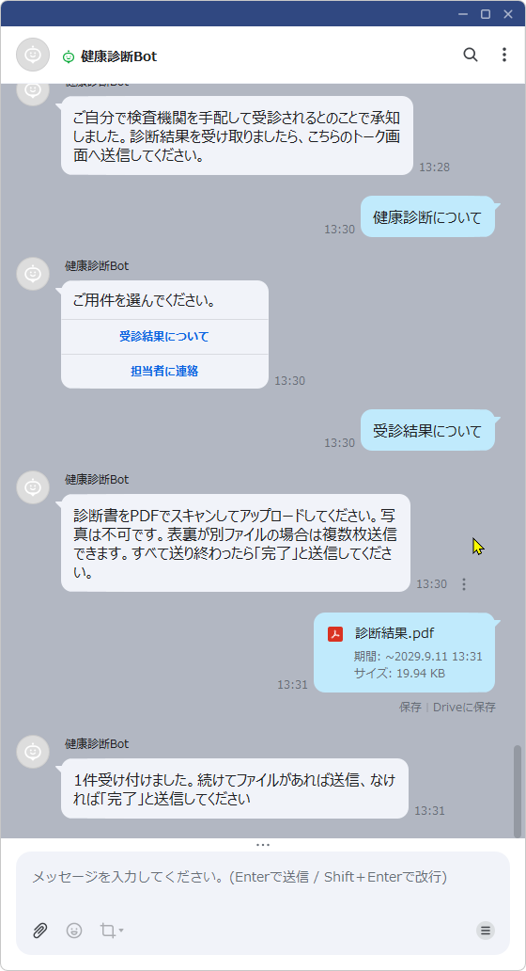
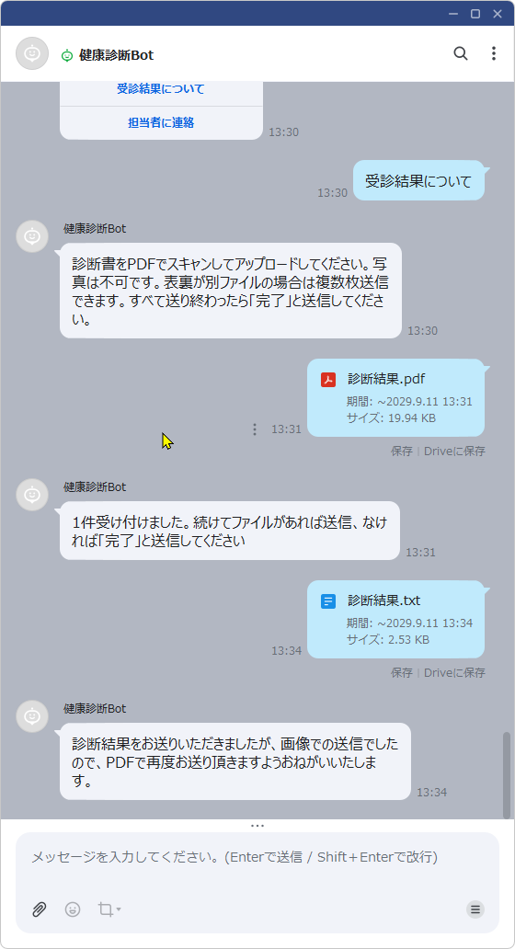
5-4. 健康診断結果の提出（受付／エラー）
PDF受付「1件受け付けました」
PDF以外送信時のエラー案内

Slide 23
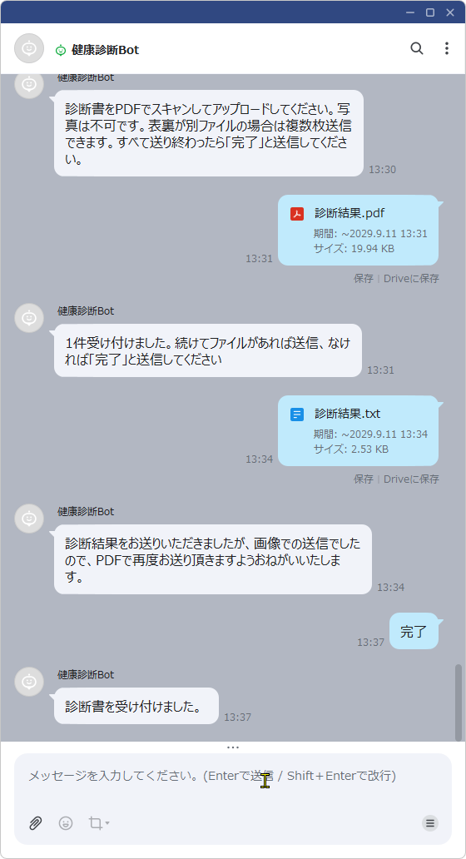
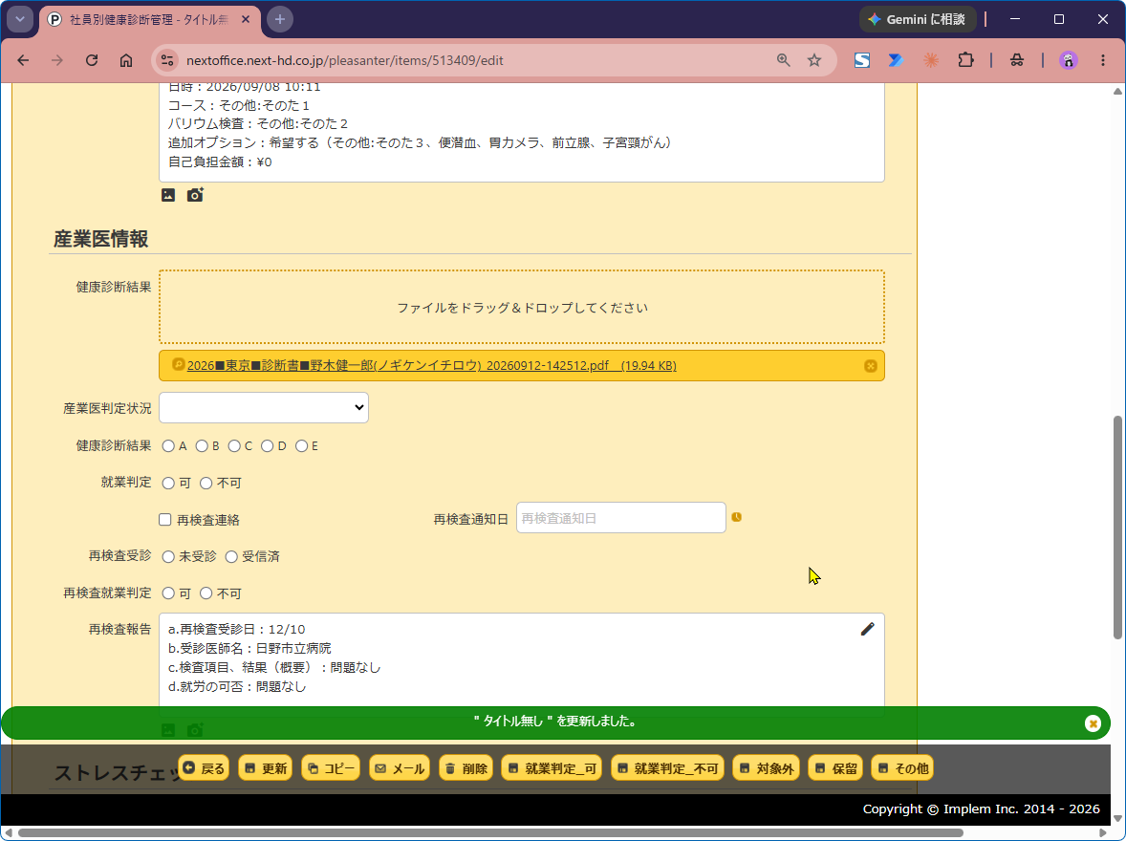
5-4. 健康診断結果の提出（完了／保存確認）
「完了」送信→「診断書を受け付けました」
プリザンター画面：健康診断結果に添付ファイルとして保存される
ファイル名規則：{実施年度エリア}■診断書■{氏名}(フリガナ)_yyyyMMdd-hhmmss.pdf（アップロード時刻・日本時間）

Slide 24
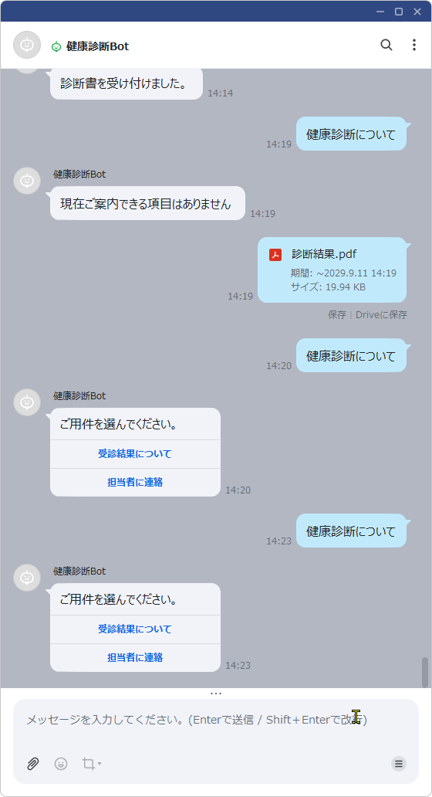
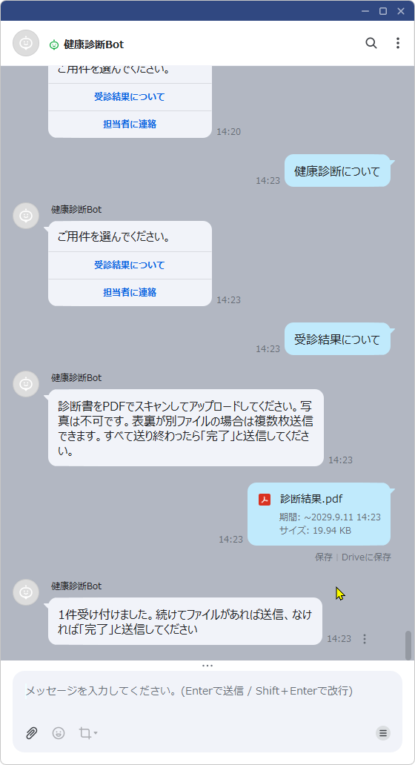
5-4. 健康診断結果の提出（保存後の追加提出）
ステータス「診断書保存」でも「受診結果について」から追加のPDF提出が可能
診断書保存後もメニューに「受診結果について」が表示される
選択するとPDF再提出案内→受付完了
担当者が能動的に再提出を促したい場合は、4-7「診断書の再提出依頼」プロセスを使う。

Slide 25
5-5. 再検査について
ステータス「再検査通知」で「再検査について」→「受診・再検査報告」を選ぶと、以下4項目を
1問ずつ聞かれる。各項目、回答のたびに「よろしいですか？」の確認が入る。
a. 再検査受診日 b. 受診病院および医師名 c. 検査項目、結果（概要） d. 就労の可否
4項目すべて回答すると、まとめて健康診断内容（再検査報告欄）へ保存され、
ステータスは「再検査受診済み」へ進む。

Slide 26
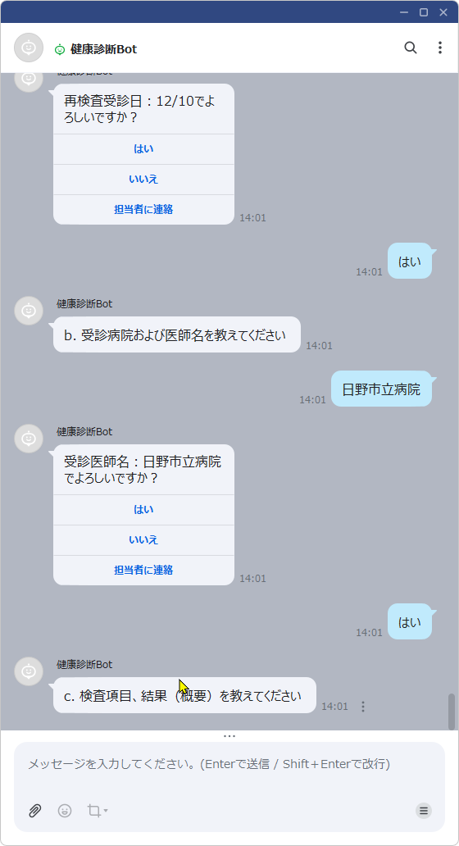
5-5. 再検査について（a・b・c項目）
a. 再検査受診日を回答
b. 受診病院および医師名を回答

Slide 27
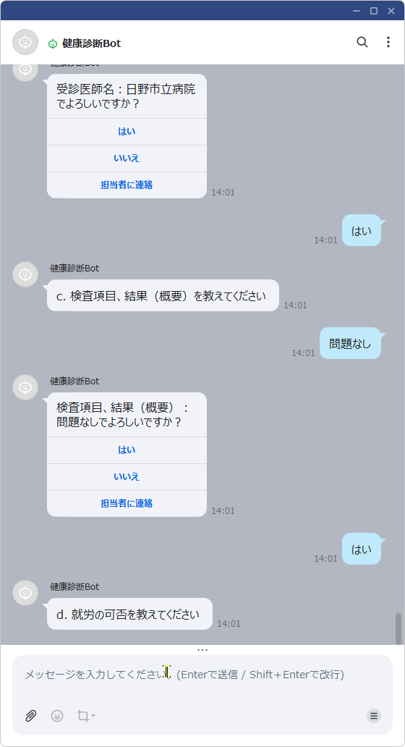
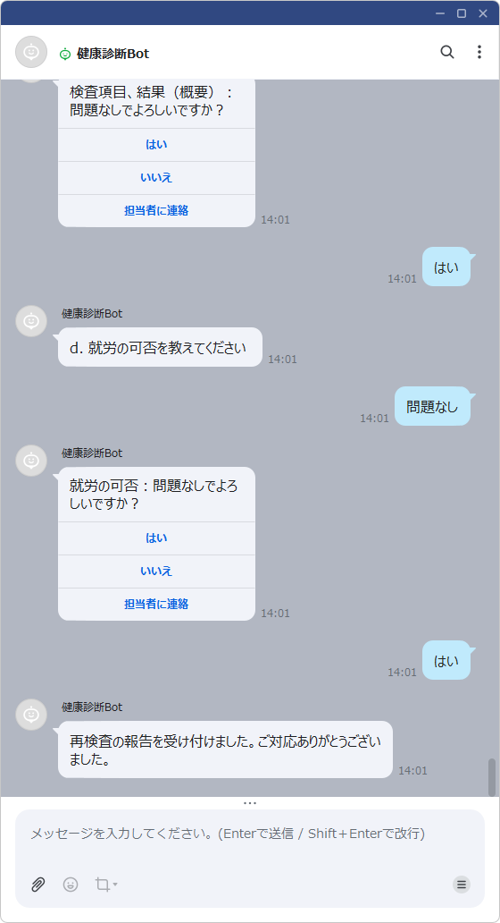
5-5. 再検査について（c・d項目・完了）
c. 検査項目、結果（概要）を回答→d.質問
d. 就労の可否を回答→報告受付完了

Slide 28
6. 自動送信されるメッセージ（日次12:00、リマインダー）
対象 | 条件
受診日の事前連絡 | ステータス「日程確定」のまま、受診日の3日前
受診日当日の確認 | ステータス「日程確定」のまま、受診日当日（受診完了／未受診を自動で問いかける）
日程未確定の催促 | ステータス「日程通知済み」のまま、通知から1日経過するごとに繰り返し
再検査報告の催促 | ステータス「再検査通知」のまま、通知から14日経過するごとに繰り返し
いずれも、対象の対応が済めば自動的に催促対象から外れる。

Slide 29
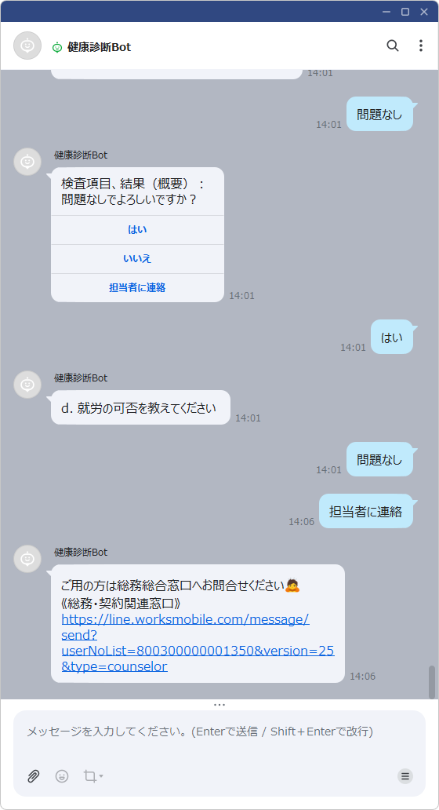
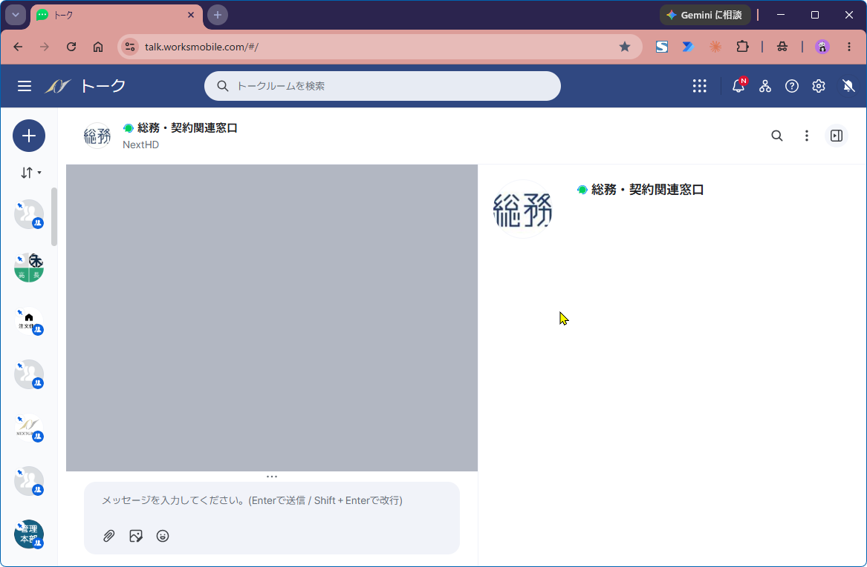
7. 担当者への問い合わせ導線
社員がBot対話中いつでも「担当者に連絡」を選ぶと、窓口の案内が届く
選択肢の中の「担当者に連絡」→総務総合窓口の案内が届く
案内内のリンクから「総務・契約関連窓口」トークへ直接遷移できる
選択肢の一部として選んだ場合は対話の続きを再開できる。固定メニューから直接選んだ場合は対話がいったんリセットされる。

Slide 30
8. 注意事項
◆ 個人対話（1対1）専用。グループトークでの利用は想定していない
◆ 対象レコードが1件も見つからない社員（新入社員など）がトークを開始・操作すると
「対象の健診情報がありません」と返る。故障ではない
◆ 対象レコードが複数ヒットする異常時は「複数の対象レコードが見つかりました。お手数ですが
管理者にお問い合わせください」と返る。プリザンター側のデータ重複を確認すること
◆ プリザンター画面上でステータス列を直接編集しないこと。プロセスボタン、またはBot対話経由
でのみ進める

